Slide 1
Seened
Anu Kolk
2015

Slide 2
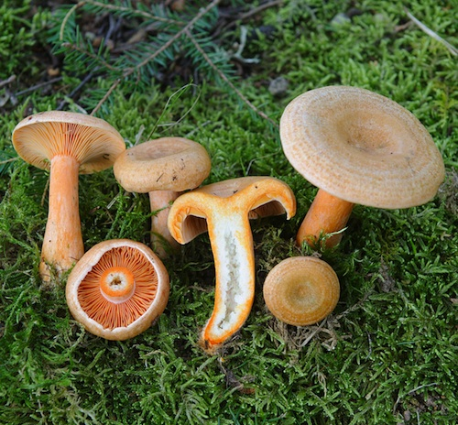
Kuuseriisikas

Slide 3
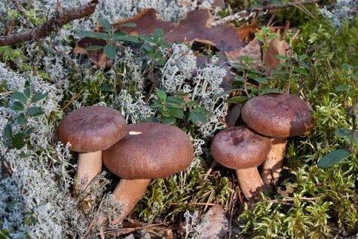
Männiriisikas

Slide 4
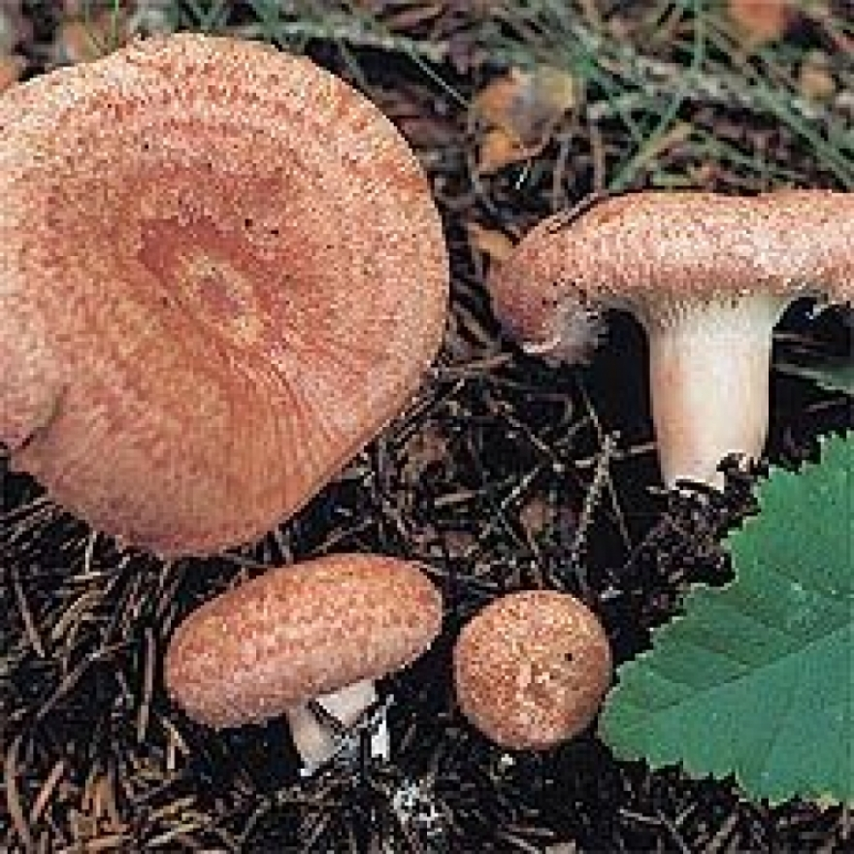
Kaseriisikas

Slide 5
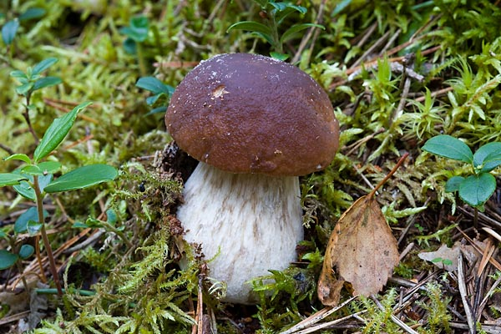
Kivipuravik

Slide 6
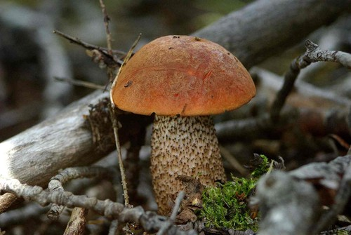
Haavapuravik

Slide 7
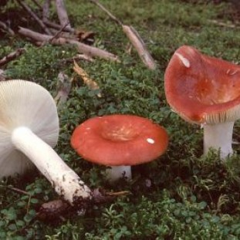
Soopilvik

Slide 8
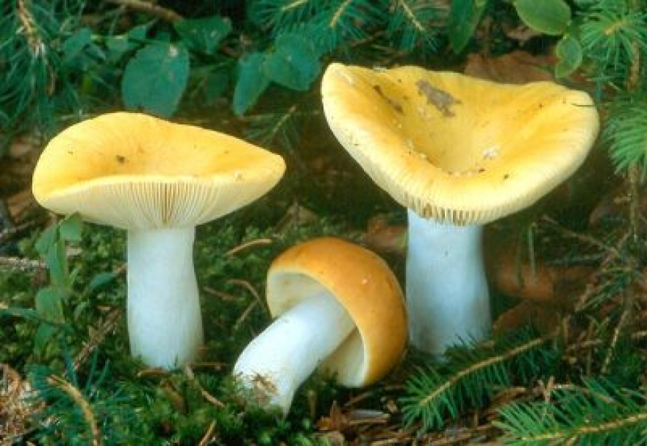
Kollane pilvik

Slide 9
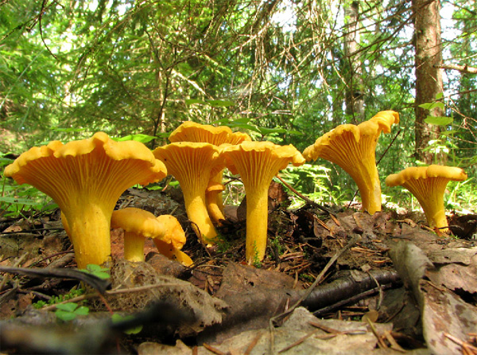
Kukeseen

Slide 10
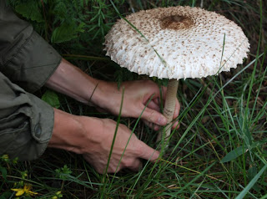
Sirmik

Slide 11
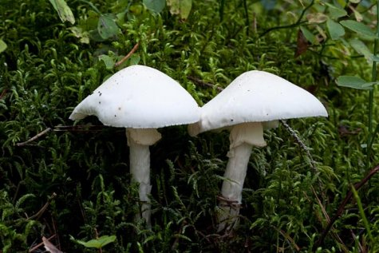
Valge kärbseseen

Slide 12
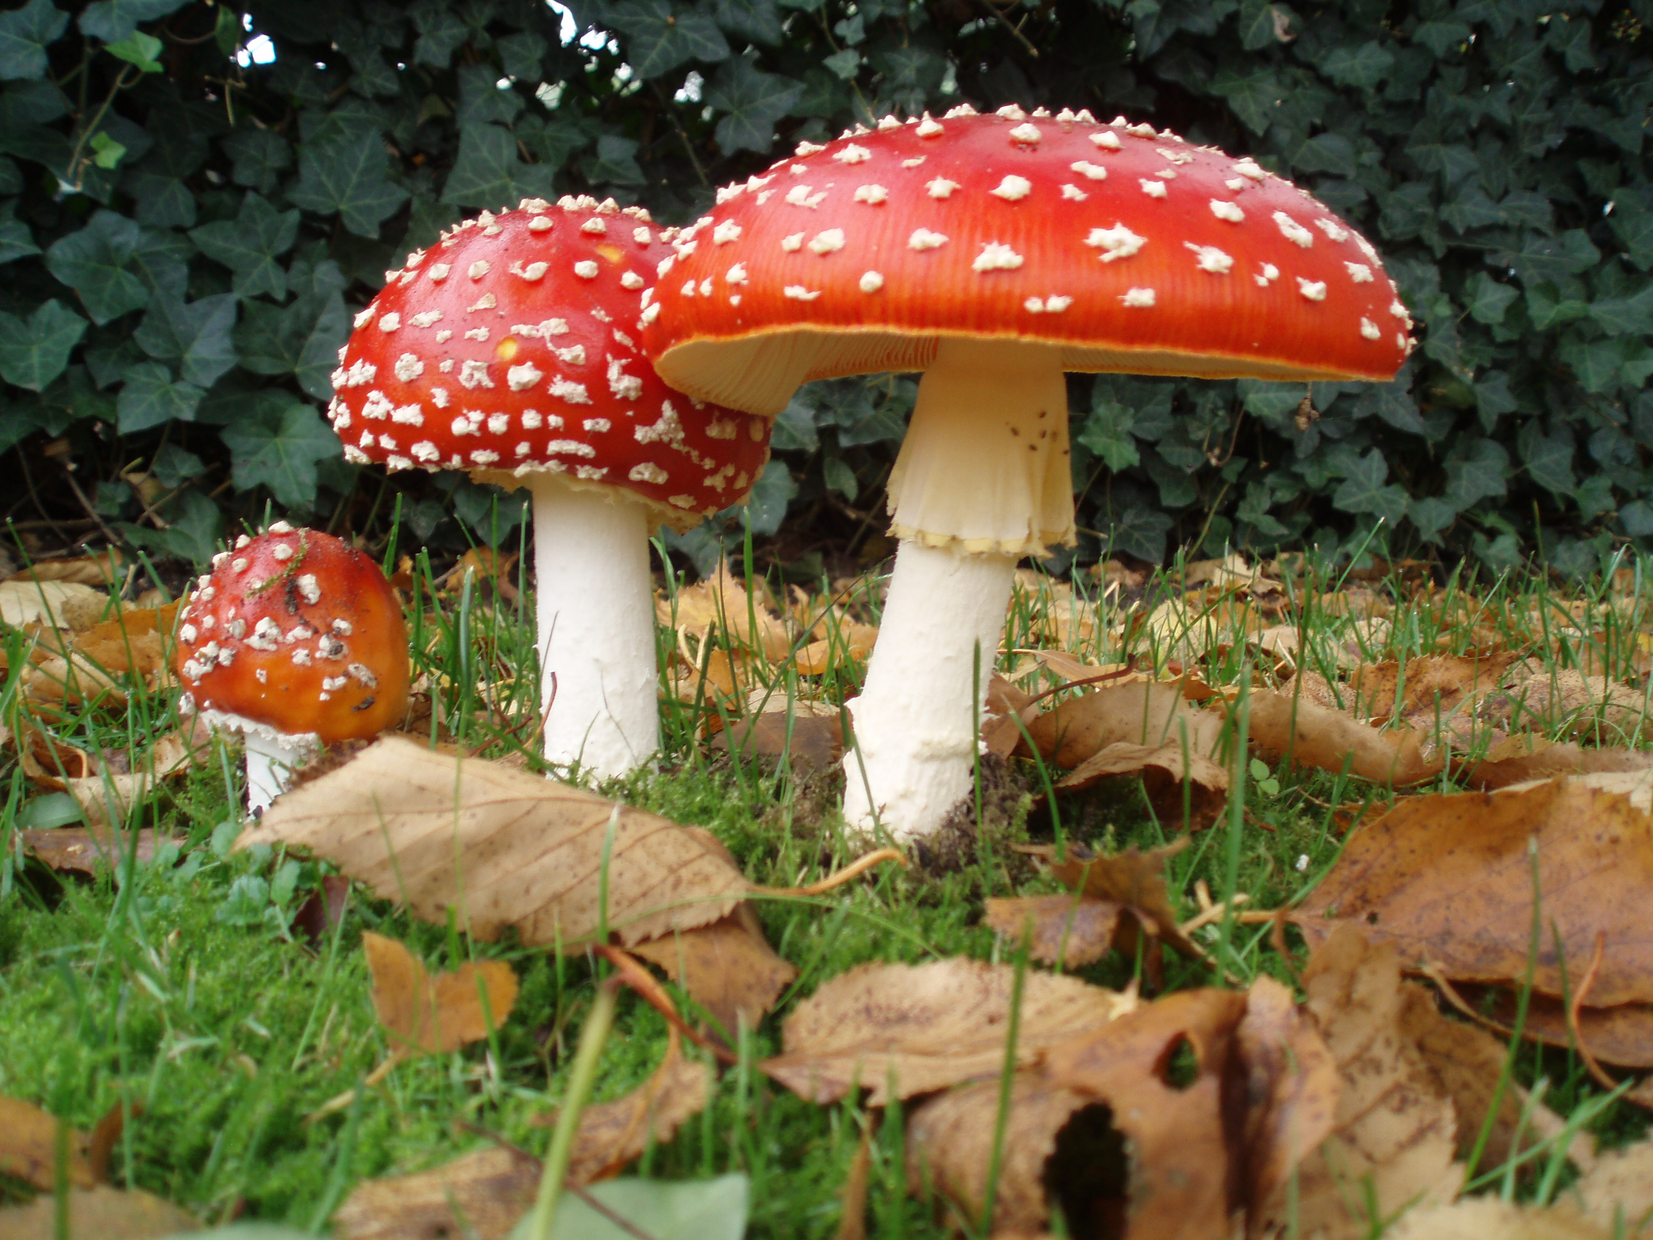
Punane kärbseseen

Slide 13
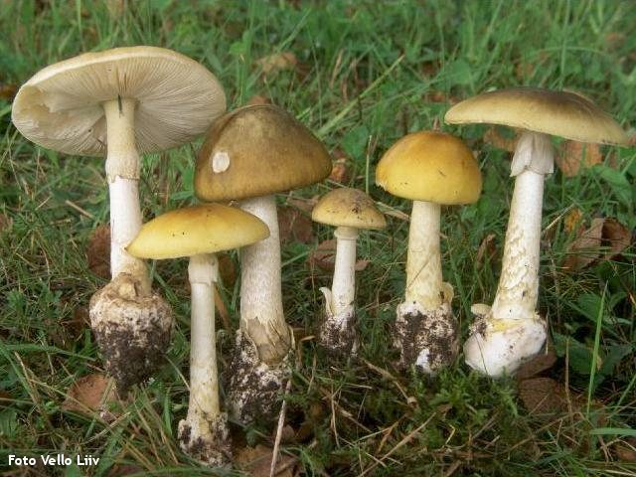
Roheline kärbseseen

Slide 14
Söögiseened
mis ei vaja kupatamist: …….
mis vajavad kupatamist: …….

Slide 15
Mürgised seened:

